Slide 1

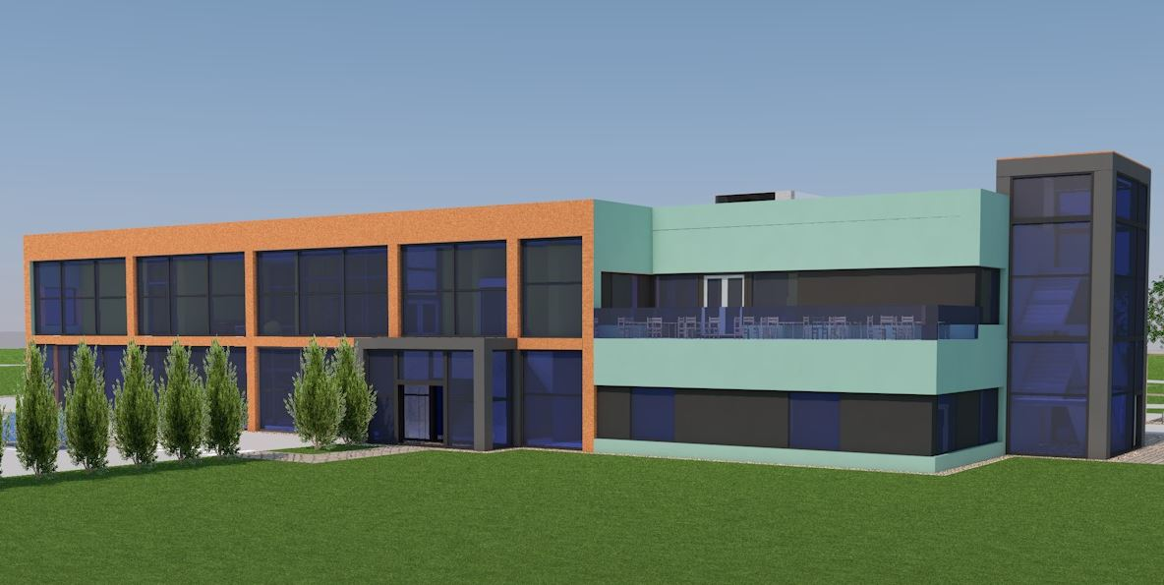
VYSOKÁ ŠKOLA TECHNICKÁ A EKONOMICKÁ V ČESKÝCH BUDĚJOVICÍCH
ÚSTAV TECHNICKO-TECNOLOGICKÝ
VYPRACOVALA: Karolína Křivánková
VEDOUCÍ PRÁCE: Ing. Pavlína Charvátová, Ph.D
DATUM ZPRACOVÁNÍ PRÁCE: 4/2023
KATEDRA: KATEDRA STAVEBNICTVÍ
STUDIJNÍ OBOR: POZEMNÍ STAVITELSTVÍ
DŮM PRO SLUŽBY
BAKALÁŘSKÁ PRÁCE

Slide 2
Lokalizace projektu
Ateliér 1.-3.:
Téma ateliérové tvorby: Dům pro služby
Umístění objektu: Sezimovo Ústí II.
Bakalářská práce:
Vedoucí bakalářské práce: Ing. Pavlína Charvátová, Ph.D
Oponent bakalářské práce: Ing. Pavla Panáčková
Výzkumné otázky bakalářské práce:
Výzkumná otázka č.1: Návrh a zhodnocení dvou variant umělého osvětlení
Výzkumná otázka č.2: Variantní návrh řešení fasády včetně barevnosti exteriéru budovy s ohledem k okolní zástavbě (min. 3 varianty)

Slide 3
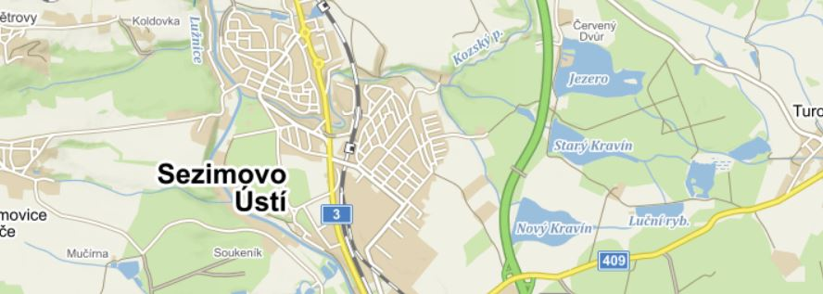
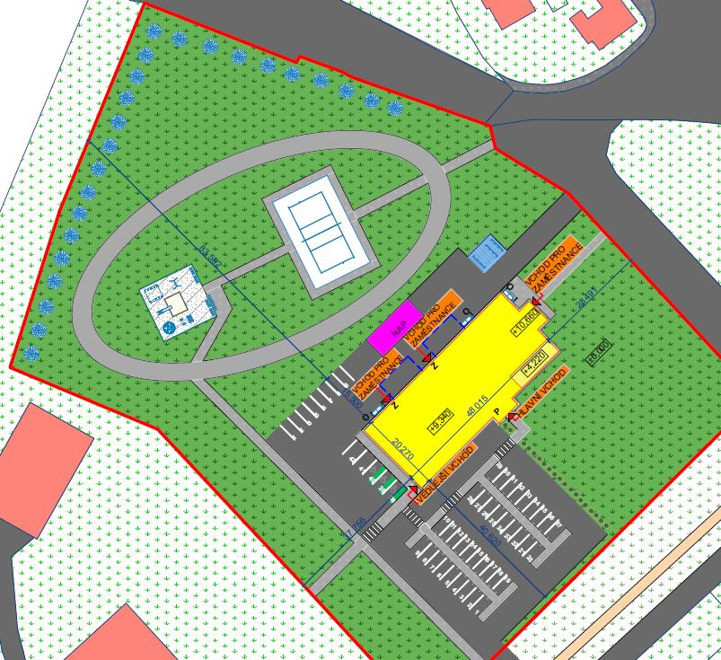
Lokalizace, situace
SEZIMOVO ÚSTÍ
Jihočeský kraj
okolní města Tábor, Planá nad Lužnicí
Přístup z ulice Rudé armády
Parcely č. 187/1, č. 187/12 , č. 831/2
Celková plocha parcely: 19 564 m2
Zastavěná plocha: 6 839 m2
Plocha zeleně: 12 725 m2
Plocha budovy: 1 009 m2
Parkovací stání: 42 míst
  3 invalidy
  2 pro rodiny s dětmi
  9 pro zaměstnance

Slide 4
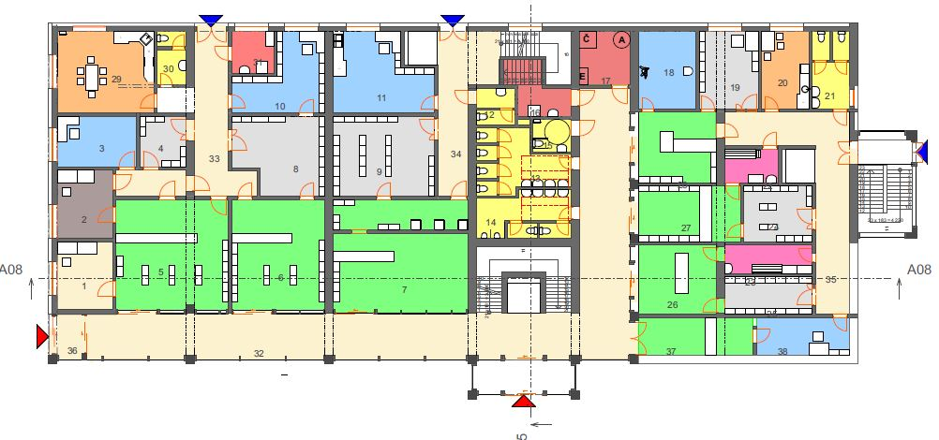
DISPOZIČNÍ ŘEŠENÍ 1.NP
ORANŽOVÁ – denní místnosti ŽLUTÁ - toalety
MODRÁ – administrativní místnosti ČERVENÁ – úklidové místnosti
RŮŽOVÁ – šatny HNĚDÁ -dílna
SVĚTLE ZELENÁ – provozy BÉŽOVÁ - chodby
ŠEDÁ – sklady

Slide 5
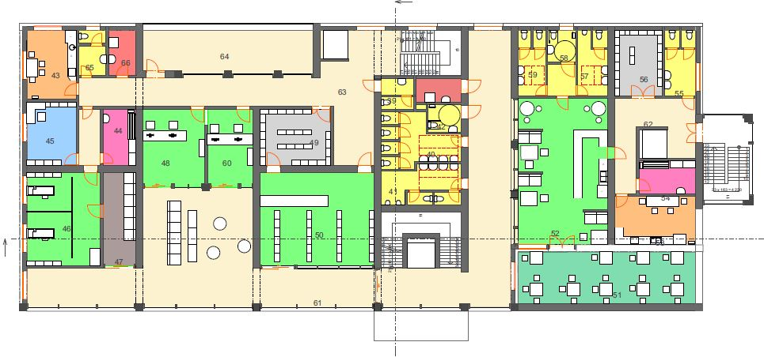
DISPOZIČNÍ ŘEŠENÍ 2.NP
ORANŽOVÁ – denní místnosti ŽLUTÁ - toalety
MODRÁ – administrativní místnosti ČERVENÁ – úklidové místnosti
RŮŽOVÁ – šatny HNĚDÁ - čekárna
SVĚTLE ZELENÁ – provozy TMAVĚ ZELENÁ - terasa
ŠEDÁ – sklady BÉŽOVÁ - chodby

Slide 6
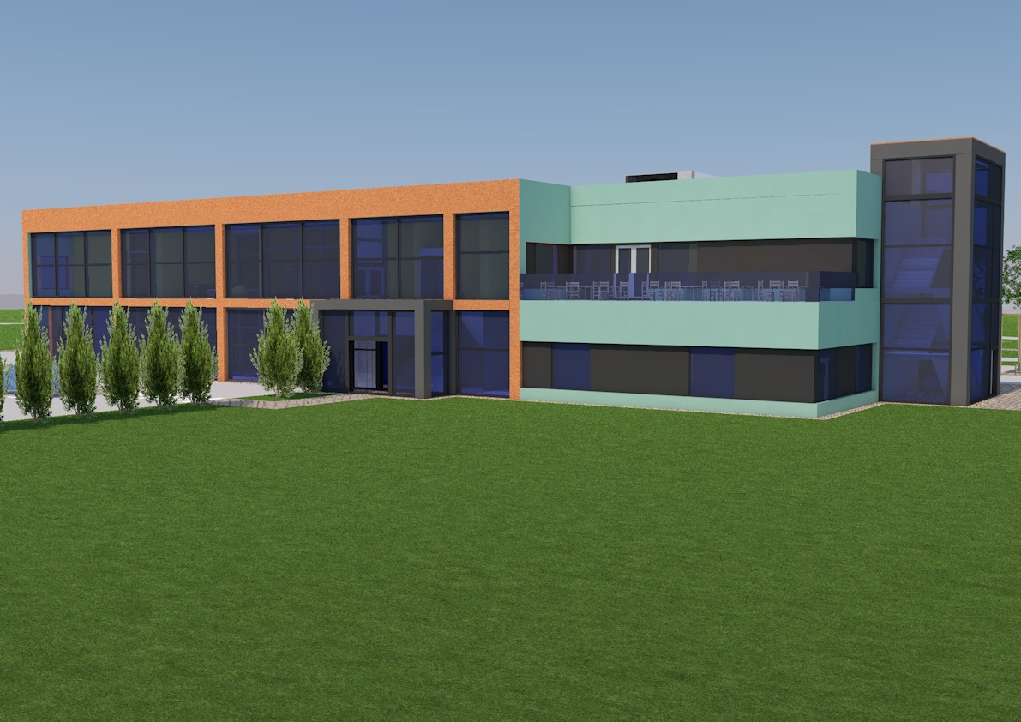
VIZUALIZACE

Slide 7
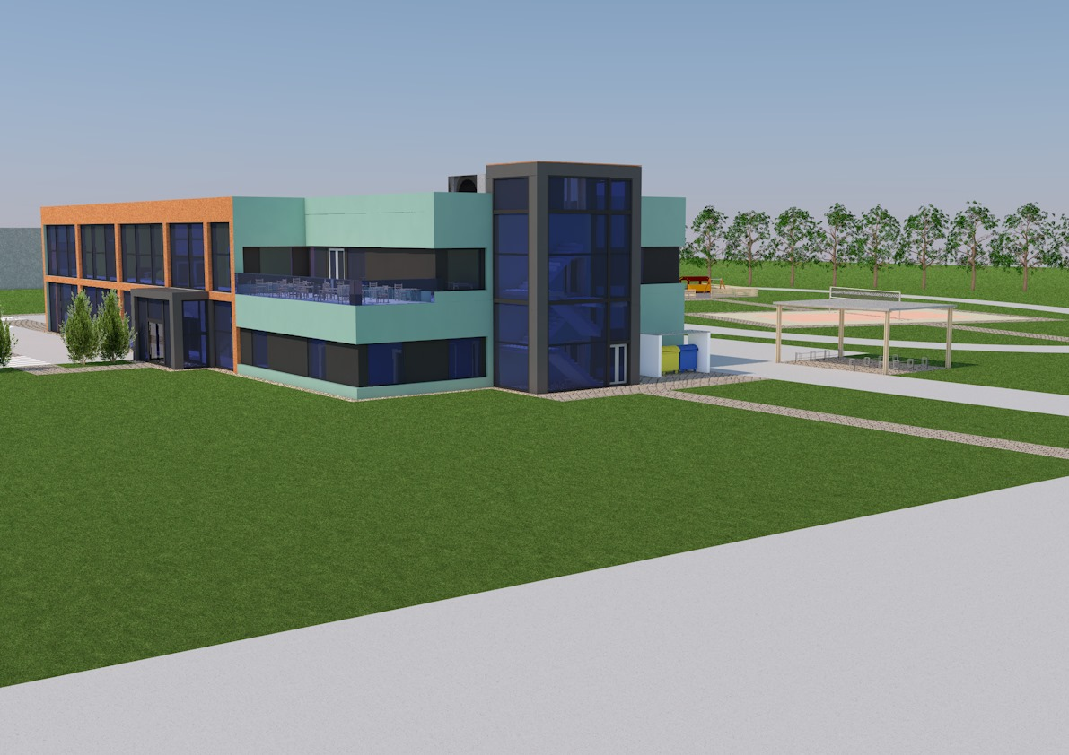
VIZUALIZACE

Slide 8
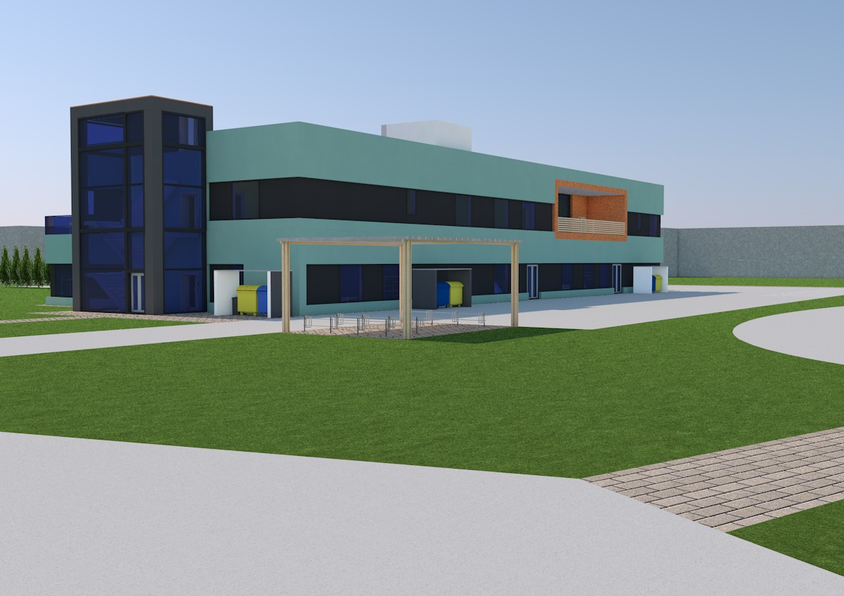
VIZUALIZACE

Slide 9
STAVEBNĚ KONSTRUKČNÍ ŘEŠENÍ
Založení objektu:
Základové pasy a patky
Konstrukční systém:
Nosný systém: příčný
Zdivo:
POROTHERM 30 Profi Dryfix – obvodové zdivo
POROTHERM 20 – vnitřní nosné zdivo
POROTHERM 15 – příčkové zdivo
POROTHERM 11,5 – příčkové zdivo
Stropní konstrukce:
Stropní panely SPIROLL 250,200
PROBLÉMY PŘI ŘEŠENÍ ČÁSTI D.2 (STAVEBNĚ KONSTRUKČNÍ ŘEŠENÍ)
Velký rozpon stropní konstrukce v místnosti 107 – Optika → sloup + skrytý ocelový prvlak
PROBLÉMY PŘI ŘEŠENÍ ČÁSTI D.3 I D.4
U místnosti 133 – směnárna a 134 – administrativní místnost průchod vzduchotechniky z jednoho požárního úseku do druhého → požární klapky

Slide 10
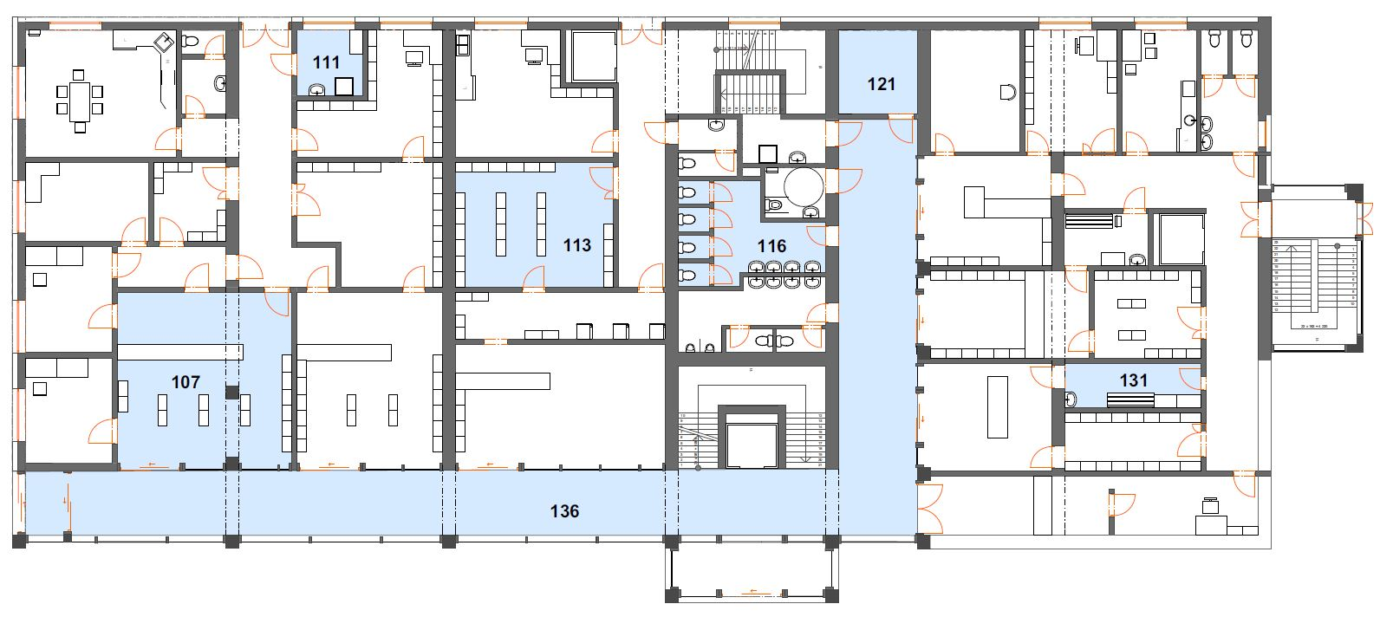
1.VÝZKUMNÁ OTÁZKA - Návrh a zhodnocení dvou variant umělého osvětlení
Postup řešení:
Výběr místností
Návrh 2 variant osvětlení v daných místnostech (VYTRYCH, TREVOS)
Výpočet v programu Building Design
Porovnání svítidel z hlediska svítivosti v lumenech (lm)

Slide 11
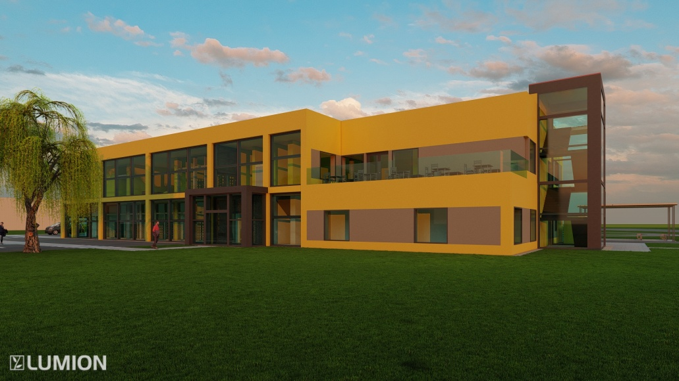
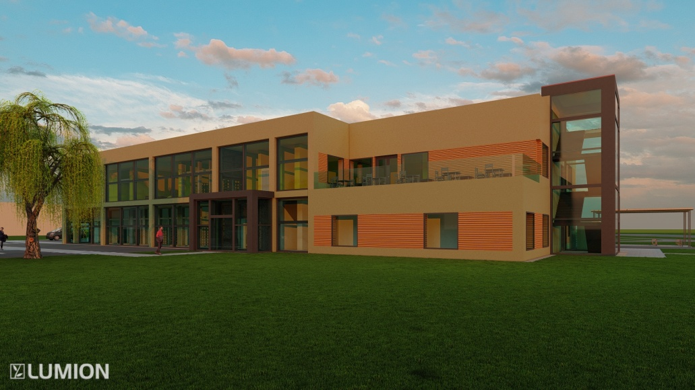
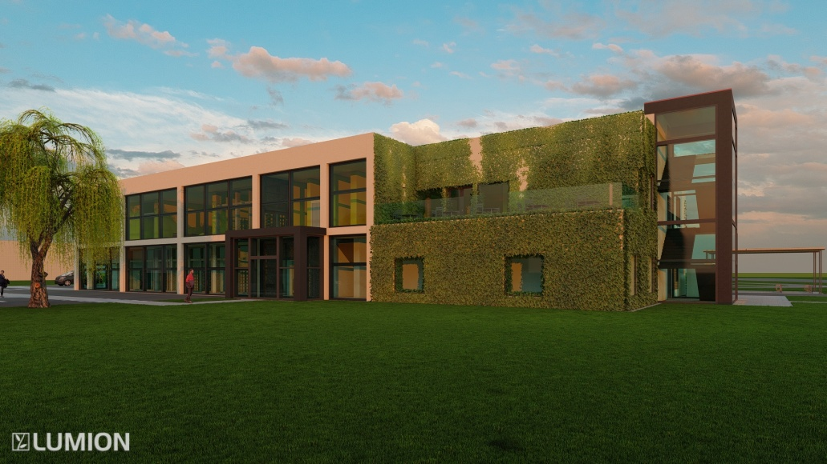
2.VÝZKUMNÁ OTÁZKA - Variantní návrh řešení fasády včetně barevnosti exteriéru budovy s ohledem k okolní zástavbě (min. 3 varianty)
Varianta 1: Silikátová omítka žluté a šedé barvy
Varianta 2: Světle zelená akrylová omítka s dřevěným obkladem (sibiřský modřín)
Varianta 3: Zelená fasáda (břečťan s podpůrnou konstrukcí z ocelových lan)

Slide 12

Závěr
VÝSLEDKY 1. VÝZKUMNÉ OTÁZKY:
Svítidla od výrobce VYTRYCH mají větší světelný tok
VÝSLEDKY 2. VÝZKUMNÉ OTÁZKY:
Výběr varianty č.2
Nejlevnější varianta
Vizuální dojem

Slide 13
DĚKUJI ZA POZORNOST

Slide 14
OTÁZKY VEDOUCÍHO PRÁCE + JEJICH ZODPOVĚZENÍ
Jaká je údržba dřevěné a zelené fasády?
Dřevěná fasáda:
Modřín sibiřský - bez údržby
- s údržbou
S údržbou:
nejčastěji se používá tenkovrstvá lazura
Kontrola jednou ročně
Před každým nátěrem je fasádu nutné očistit a zbrousit
Zelená fasáda:
Kontroly 2x ročně kvůli zastříhávání popínavých rostlin
Nátěr | Hladký povrch | Texturovaný povrch
 | Životnost (let) | Životnost (let)
Barva | 1-2 | 12
Barevná lazura | 3-5 | 4-6
Bělící olej | 3-5 | 5-6
Poloprůhledná mořidla | 1-3 | 2-4
Vodou odpuzující impregnace a oleje | 1-2 | 1-2

Slide 15
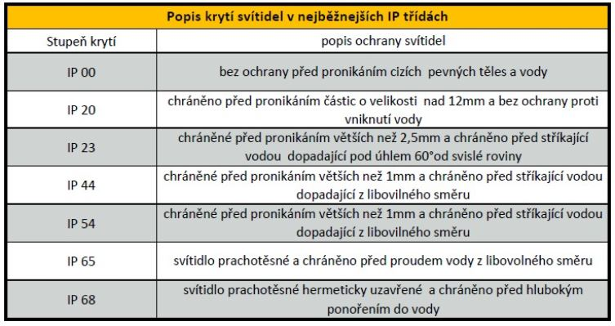
OTÁZKY VEDOUCÍHO PRÁCE + JEJICH ZODPOVĚZENÍ
IP krytí – co jednotlivá čísla znamenají?

Slide 16
OTÁZKY OPONENTA PRÁCE + JEJICH ZODPOVĚZENÍ
Proč mají minerální omítky malou škálu barevnosti oproti jiným typům omítek?
Minerální omítky se vyrábějí z přírodních materiálů (vápenec, cement, křemičitý písek) – jedná se o suché směsi, míchané s vodou, proto tyto omítky nejsou probarvené a je potřeba pro dosažení požadovaného odstínu použít dodatečnou fasádní barvu

Slide 17
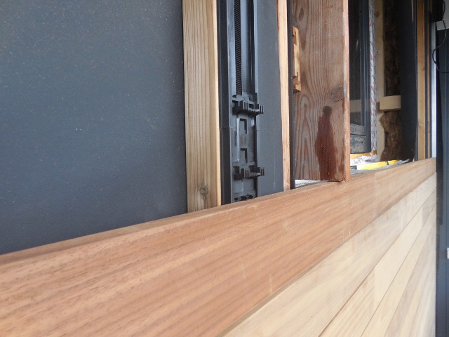
OTÁZKY OPONENTA PRÁCE + JEJICH ZODPOVĚZENÍ
U dřevěných fasád uvádíte možnost minimalizovat tvarovou nestálost dřeva způsobenou jeho hygroskopicitou pomocí kovu umístěného ve spoji. Popište/znázorněte jak by měl vypadat tento detail.
Postup montáže:
Podkladní rošt
Izolační folie- difúzní
Úchytný systém Techniclic
Dřevěný obklad
Pomocí tohoto úchytu je zajištěno
dostatečné provětrání fasády

Slide 18
OTÁZKY OPONENTA PRÁCE + JEJICH ZODPOVĚZENÍ
Ve své práci uvádíte, že zelené fasády zvyšují hodnotu objektu. Odůvodněte, proč tomu tak je.
Snižují energetickou náročnost budovy
Vytváří příjemné mikroklima
Mají estetický vjem
Fungují jako přirozená klimatizace – zlepšují klima uvnitř budovy i okolo ní
Chrání fasádu a funguje jako tepelná i hluková izolace
Zlepšuje kvalitu ovzduší

